Slide 1


Паспортизатор СКГ-02-03 для контроля радиоактивных отходов в невозвратных защитных контейнерах
³⁾Алексеев С.В., ¹⁾Даниленко В.Н., ³⁾Иванов А.И., ¹⁾Ковальский Е.А., ²⁾ Кувыкин И.В., ¹⁾Немков А.А., ³⁾Прохоров А.В., ³⁾Пугачев А.Н., ³⁾Савин В.М., ³⁾Синицкий Д.В., ¹⁾СуворовД.А., ¹⁾ Соловьева С.Л., ³⁾Чернихов А.В., ¹⁾Юферов А.Ю.
(¹⁾ООО «ЛСРМ», Зеленоград, ²⁾ВНИИФТРИ п.Менделеево, ³⁾ЗАО «НПЦ «АСПЕКТ»)
http://www.lsrm.ru
mail: lsrm@lsrm.ru
Phone: +7 495 660-16-14
Located in Moscow, Russia
http://www.lsrm.ru

Slide 2
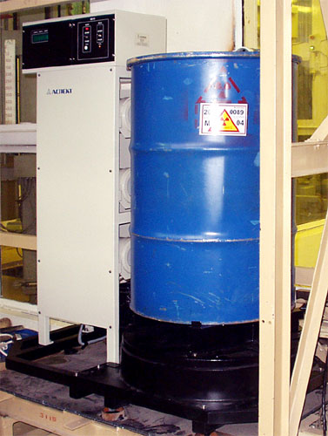
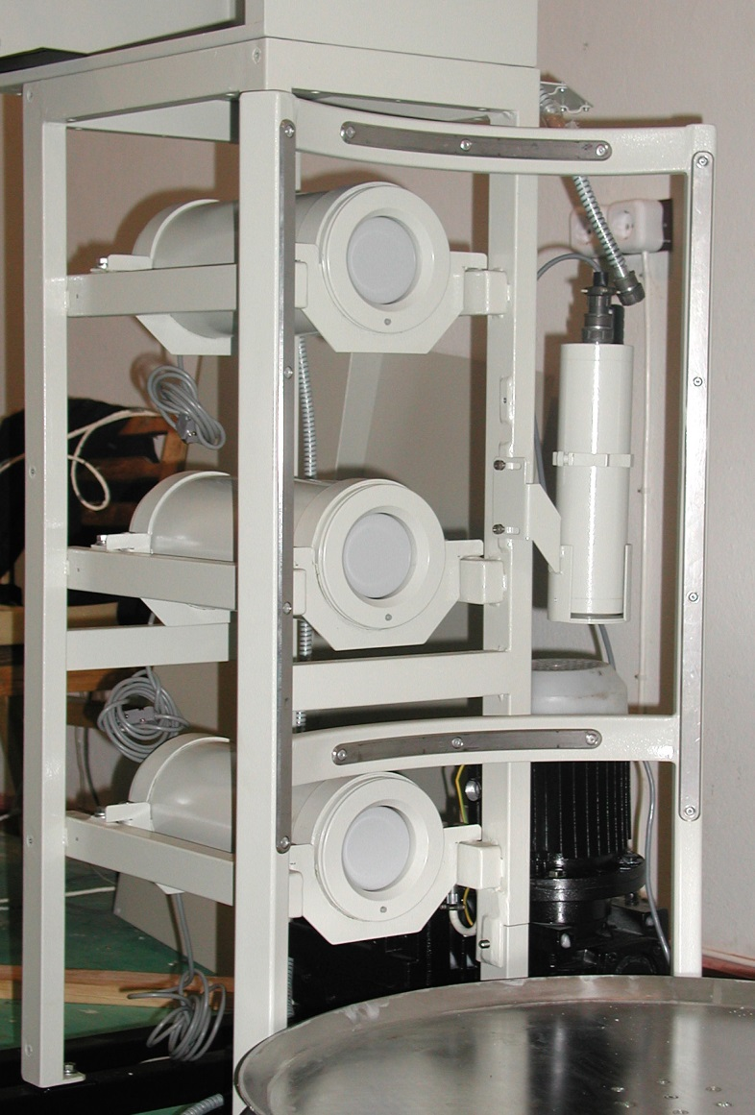
Паспортизатор СКГ-02-03
СКГ-02-02
http://www.lsrm.ru
Notes:
В настоящее время в НПЦ «АСПЕКТ» разработана установка паспортизации СКГ-02-03, предназначенная для определения класса РАО, упакованных в контейнеры
НЗК-150-1,5П. Установка СКГ-02-03 представляет собой измерительный комплекс, состоящий из двух электронных платформенных весов, четырёх гамма-спектрометрических трактов со сцинтилляционными детекторами, двух гамма-дозиметрического датчиков, опорно-поворотного устройства для размещения контейнера
НЗК-150-1,5П весом 7,3 тонны, удалённого АРМ оператора и нескольких видеокамер.
(«Паспортизаторы РАО НПЦ АСПЕКТ.doc»)

Slide 3
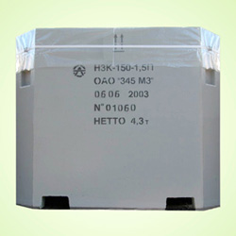
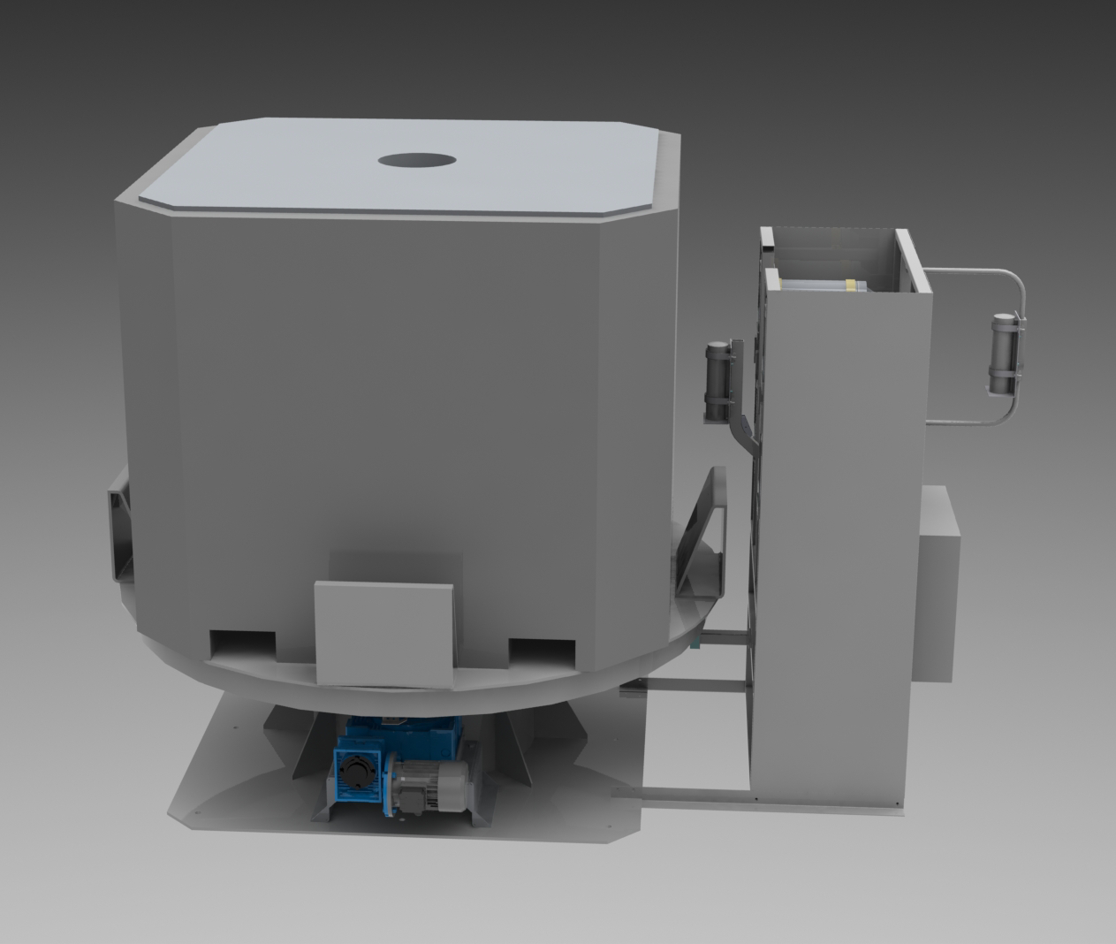
Паспортизатор СКГ-02-03
Контейнер НЗК-150-1,5П
масса порожнего контейнера (с крышкой) 4,3 т;
масса контейнера с РАО не более 7,3 т;
габариты 1650×1650×1375 мм;
объём 1,5 м³;
толщина стенки 150 мм.
http://www.lsrm.ru
Notes:
В настоящее время в НПЦ «АСПЕКТ» разработана установка паспортизации СКГ-02-03, предназначенная для определения класса РАО, упакованных в контейнеры
НЗК-150-1,5П. Установка СКГ-02-03 представляет собой измерительный комплекс, состоящий из двух электронных платформенных весов, четырёх гамма-спектрометрических трактов со сцинтилляционными детекторами, двух гамма-дозиметрического датчиков, опорно-поворотного устройства для размещения контейнера
НЗК-150-1,5П весом 7,3 тонны, удалённого АРМ оператора и нескольких видеокамер.
(«Паспортизаторы РАО НПЦ АСПЕКТ.doc»)

Slide 4
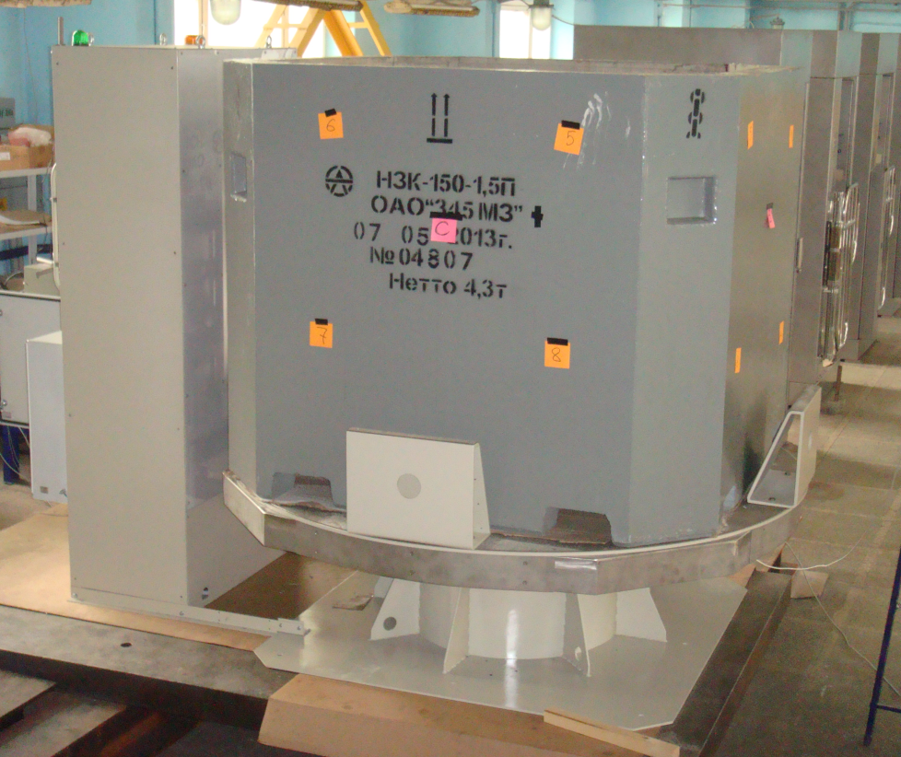
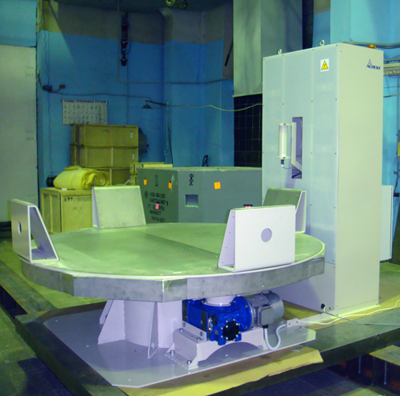
Паспортизатор СКГ-02-03
Общий вид установки СКГ-02-03
http://www.lsrm.ru
Notes:
Установка будет использоваться для измерения среднеактивных РАО. При проектировании этой установки учитывалось, что нахождение персонала в зоне измерения контейнера НЗК с РАО нежелательно, поэтому все операции установки автоматизированы: позиционирование калибровочных источников, ослабляющих фильтров, и т.п.
(«Паспортизаторы РАО НПЦ АСПЕКТ.doc»)

Slide 5
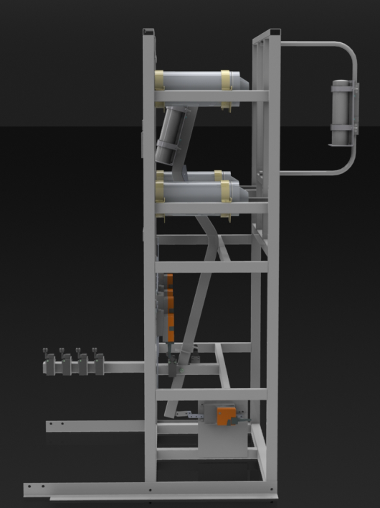
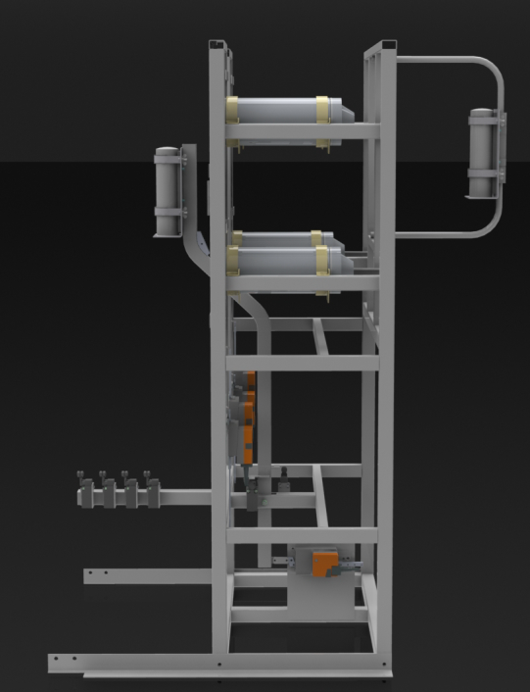
Паспортизатор СКГ-02-03
Составные части СКГ-02-03. Измерительная стойка
http://www.lsrm.ru

Slide 6
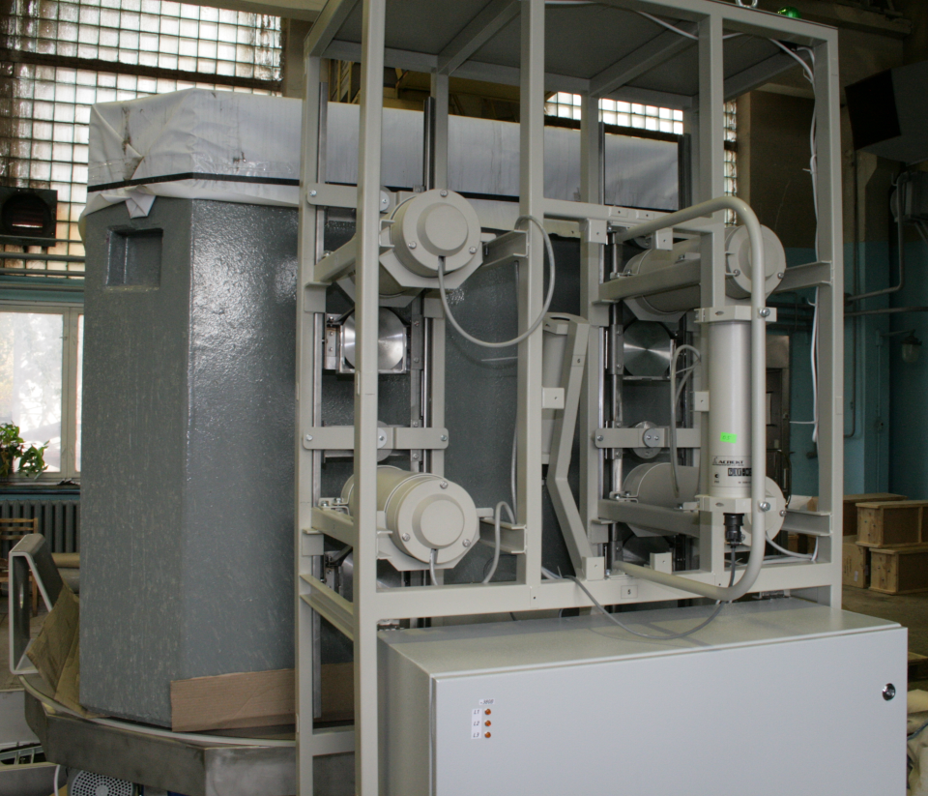
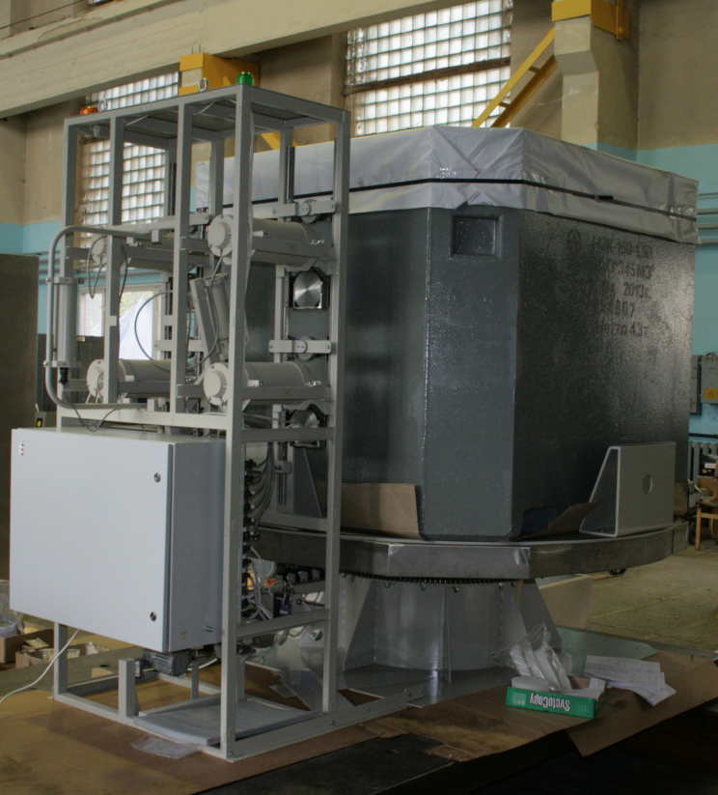
Паспортизатор СКГ-02-03
Составные части СКГ-02-03. Измерительная стойка
http://www.lsrm.ru
Notes:
Устройства детектирования размещаются в коллиматорах, установленных попарно в двух стойках таким образом, чтобы обеспечить контроль всей стороны контейнера с перекрытием контролируемых зон. В качестве спектрометрических устройств, также как в установке СКГ-02-02, могут быть использованы устройства детектирования на основе сцинтилляторов NaI(Tl) или LaBr₃(Ce) с различными размерами кристаллов; размер и тип сцинтилляторов должны выбираться из условий категорий контролируемых РАО.
Дозовые датчики устанавливаются на расстояниях 10 см и 1 м от стенки контейнера. Ближний к контейнеру дозовый датчик на время замены или поворота контейнера автоматически отводится в сторону во избежание его повреждения.
(«Паспортизаторы РАО НПЦ АСПЕКТ.doc»)
Измерительные каналы, объекты управления:
четыре спектрометрических устройства детектирования;
два дозиметрических детектора.
Количество измерительных спектрометрических трактов (устройств детектирования гамма излучения) должно быть не менее 4. Типы применяемых детекторов:
- сцинтилляционные NaI 63x63, NaI 40x40, LaBr₃(Ce) 25x25, LaBr₃(Ce) 38x38;
- ОЧГ-детекторы с охлаждением без применения жидкого азота.
Измерение проводится по не менее чем четырем спектрометрическим каналам после очередного поворота, то есть всего проводится 16 измерений.
В установке используются:
- устройство детектирования гамма-излучения сцинтилляционное цифровое УДС–ГЦ-В380-25×25-485 или эквивалент;
- коллиматор свинцовый для устройств детектирования типа УДС–ГЦ-В380-25×25-485.
Подключение по шине RS-485, протокол MODBUS.
Устройства измерения МАЭД гамма-излучения располагаются на расстояниях 0,1 и 1м от боковых поверхностей НЗК в положениях измерения (после поворота на 90º) на среднем уровне высоты НЗК (по центру). Показания датчика, расположенного на расстоянии 0,1 м, используется для категоризации радиоактивных отходов. Второй датчик – с целью обеспечения радиационной безопасности.
Используется блок детектирования гамма-излучения БДГ-02 или эквивалент. Подключение по шине RS-485, протокол MODBUS.
(«ТЗ»)

Slide 7
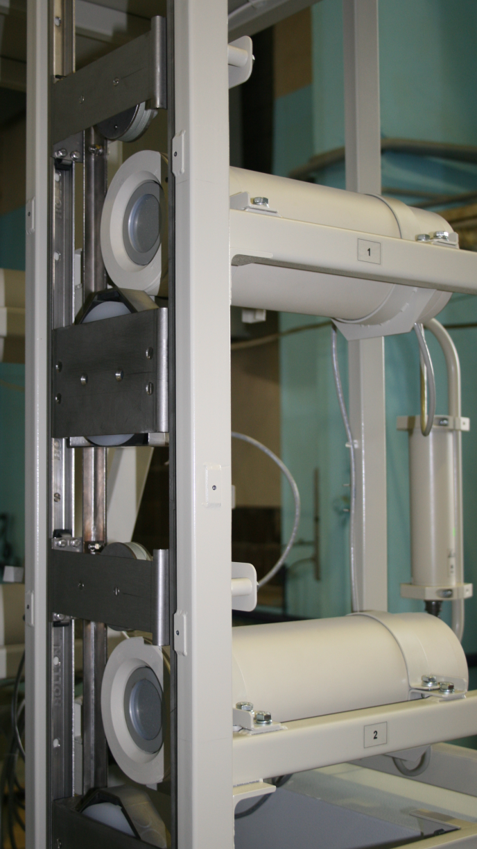
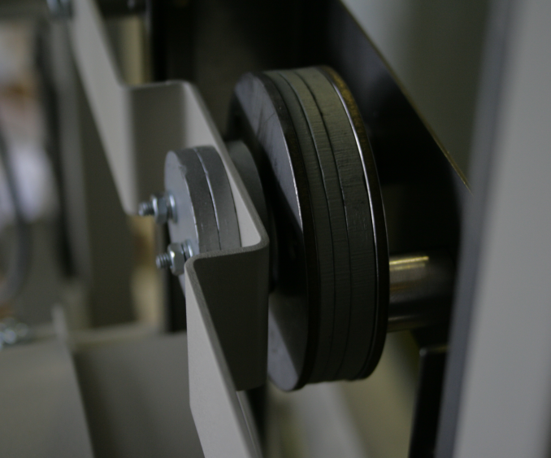
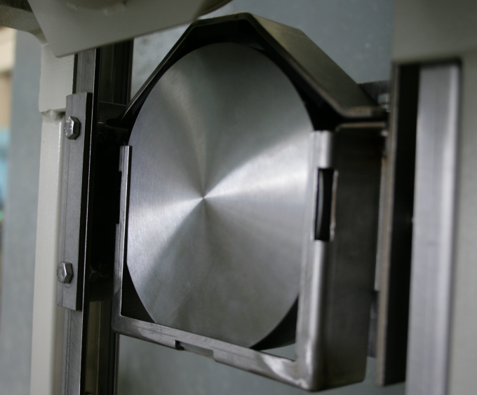
Паспортизатор СКГ-02-03
Позиционирование фильтров и калибровочных источников
http://www.lsrm.ru
Notes:
Узел управления калибровкой, измерением, фильтрами (для всех детекторов единовременно), объекты управления:
реверсивный электропривод;
три концевых выключателя.
В установке используются поглощающие фильтры и калибровочный источник на основе Th-232 в контейнере-коллиматоре с электромеханическим приводом. Операции по установке калибровочных источников и поглощающих фильтров должны выполняться дистанционно с использованием электромеханических приводов, управляемых с рабочего места оператора.
Управление происходит по шине RS-485 модулем ND-6060.
(«ТЗ»)

Slide 8
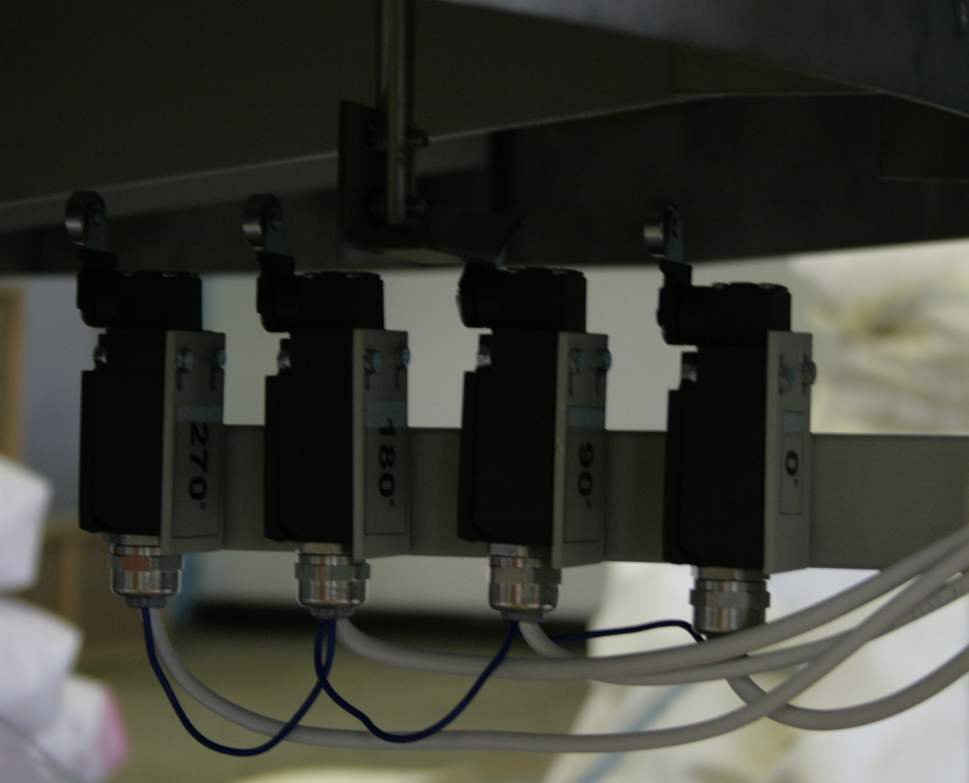
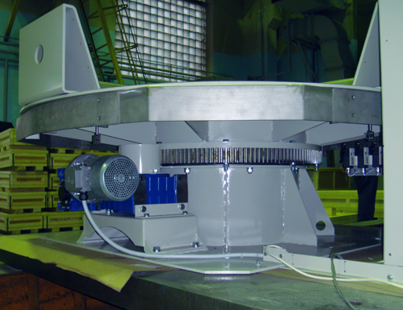
Паспортизатор СКГ-02-03
Составные части СКГ-02-03. Опорно-поворотная платформа
http://www.lsrm.ru
Notes:
Для измерения контейнер с отходами помещается на опорно-поворотное устройство. Опорно-поворотное устройство должно фиксировать НЗК последовательно в четырёх положениях с разницей в 90º, в которых боковые грани НЗК параллельны плоскости, проходящей через геометрические центры сцинтилляционных детекторов. В каждом положении будет производиться измерение контейнера спектрометрическими устройствами и дозовыми датчиками.
(«Паспортизаторы РАО НПЦ АСПЕКТ.doc»)
Поворотная платформа, объекты управления:
электродвигатель мотор-редуктора;
четыре концевых выключателя (0, 90, 180, 270) градусов.
Установка СКГ-02-03 обеспечивает фиксированное размещение на опорно-поворотной платформе невозвратных защитных контейнеров типа НЗК-150-1,5-П исполнение 2, 3 (для хранения отвержденных ЖРО) и их вращение с фиксацией через 90º для обеспечения проведения измерений НЗК со всех сторон. Управление происходит через модуль ND-6060 (А1.11) по шине RS-485. («ТЗ»)

Slide 9
Паспортизатор СКГ-02-03
Технические характеристики платформенных весов
в состав СКГ-02-03 входят платформеные электронные весы для взвешивания пустых упаковок НЗК и упаковок, заполненных РАО;
в состав СКГ-02-03 входят несколько видеокамер для контроля работы установки и обеспечения безопасности.
Наибольший предел взвешивания | 10 000 кг
Пределы допускаемой относительной погрешности взвешивания | ±2 кг
Требуемое электропитание | ~220 В
Потребляемая мощность | 20 В·А
Масса платформенных весов | 400 кг
Габаритные размеры | 1800×1800×220 мм
Степень пылевлагозащиты | IP54
Рабочий диапазон температур | –30 ... +40 °С
http://www.lsrm.ru
Notes:
Одни электронные платформенные весы используются для взвешивания пустых контейнеров НЗК, другие – для взвешивания полных контейнеров, после заполнения их отходами. В качестве терминала весов используется АРМ оператора.
Видеокамеры устанавливаются в местах взвешивания и измерения контейнеров и позволяют оператору установки контролировать работу устройств комплекса, а также считывать код измеряемого контейнера.
(«Паспортизаторы РАО НПЦ АСПЕКТ.doc»)
Весовой терминал, объект управления:
весовой терминал для пустых НЗК;
весовой терминал для наполненных НЗК.
В установке используются весы платформенные ВПВ-10 или их эквивалент. Подключение по шине Ethernet.
(«ТЗ»)

Slide 10
Паспортизатор СКГ-02-03
Основные технические характеристики СКГ-02-03
Количество гамма-спектрометрических трактов |  | 4
Количество гамма-дозиметрических датчиков |  | 2
Диапазон энергий регистрируемого гамма-излучения |  | 0,05 … 1,5 МэВ 0,05 … 3,0 МэВ
Энергетическое разрешение по линии 662 кэВ (137Cs) | для NaI(Tl) | не более 8%
 | для LaBr3(Ce) | не более 3,5%
Диапазон измерения мощности дозы гамма-излучения |  | 0,1 … 1·105 мкЗв/ч
Диапазоны измерений удельной активности (P=0,95) | для 137Cs | 25 … 1·1010 Бк/кг
 | для 60Co | 20 … 1·1010 Бк/кг
Основная относительная погрешность измерения активности |  | не более 30%
Требуемое электропитание |  | ~220/380 В
Потребляемая мощность |  | 2000 В·А
Масса измерительной установки в сборе |  | 1155 кг
Габаритные размеры измерительной установки в сборе |  | 2910×2000×1982 мм
Степень пылевлагозащиты |  | IP22
Рабочий диапазон температур |  | +5 ... +40 °С
http://www.lsrm.ru
Notes:
См таблицу в «Паспортизаторы РАО НПЦ АСПЕКТ.doc», там больше характеристик

Slide 11
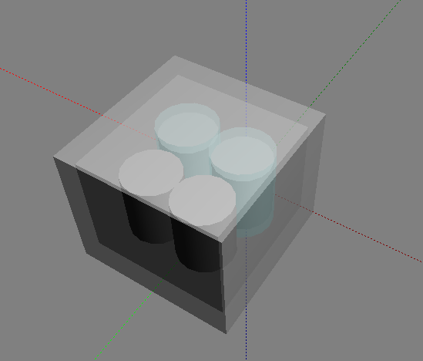
Паспортизатор СКГ-02-03
Возможный вариант заполнения контейнера НЗК
http://www.lsrm.ru
Notes:
После измерения контейнера с четырёх сторон программное обеспечение установки будет иметь матрицу из 16 спектров для обработки и усреднения результатов, а также показания мощностей доз с четырёх сторон контейнера на двух расстояниях. («Паспортизаторы РАО НПЦ АСПЕКТ.doc»)
Далее описана процедура измерения, реализованная в Diogen III, а также алгоритм обработки спектров в случае расположения источников активности в нескольких областях образца, путем измерения спектров в разных точках и их совместной обработки.
Четыре детектора, входящие в состав СКГ-02-03, находятся в одной вертикальной плоскости в углах прямоугольника. На некотором расстоянии от плоскости находится объект в форме параллелепипеда (НЗК), две грани которого параллельны плоскости с детекторами, а одна из осей симметрии вертикальна. Объект логически (или физически) разбит на 8 равных частей и может поворачиваться вокруг вертикальной оси на 90, 180 и 270 градусов по часовой стрелке. Размер объекта соответствует размеру прямоугольника размещения детекторов, то есть расстояние от детектора до центра ближайшей к нему части объекта существенно меньше расстояний до центров остальных частей объекта (для каждого детектора).
Таким образом, имеется 4 детектора и 4 положения объекта относительно плоскости детекторов. Каждый детектор регистрирует спектр при каждом положении объекта. Получается 16 спектров. Кроме того, имеется способ рассчитать эффективность регистрации для каждого детектора от каждой части объекта при каждом положении объекта. То есть возникает задача расчета активности нуклидов в каждой из 8 частей объекта.
(«DiogenIII_Общие вопросы»)

Slide 12
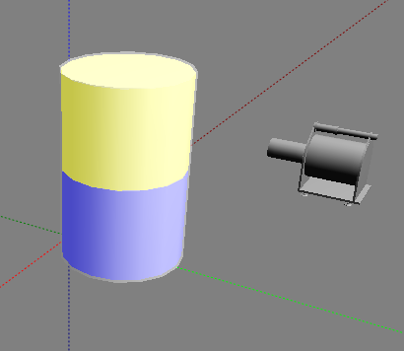


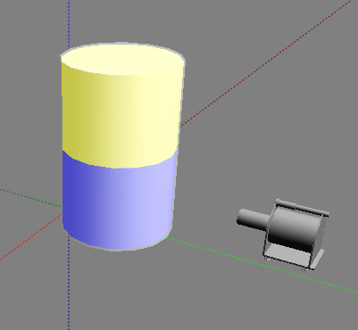



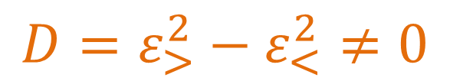


Паспортизатор СКГ-02-03
Особенности измерений больших объектов
A₁
A₂
A₁
A₂
http://www.lsrm.ru
Notes:
Надо спросить у Владимира Николаевича!
Доклад на ППСР-2011 «ГАММА-СПЕКТРОМЕТРИЧЕСКИЕ ИЗМЕРЕНИЯ АКТИВНОСТИ БОЛЬШИХ ОБЪЕКТОВ В СЛУЧАЕ ЕЕ НЕОДНОРОДНОГО РАСПРЕДЕЛЕНИЯ.»
Неравномерное распределение активности всегда имеет место в реальных объектах измерения. При лабораторных измерениях неравномерность стараются уменьшить путем измельчения и перемешивания проб. В случае прямых измерений неподготовленного образца приходится делать априорные предположения (зачастую необоснованные) о характере распределения активности. Чаще всего предполагается равномерное распределение активности, которое обычно определяется калибровкой по эффективности регистрации. Отличие реального распределение от предполагаемого приводит к неправильному учету самопоглощения, что в свою очередь к искажению результатов измерения активности. Наиболее сильно это проявляется в объектах с большими значениями , здесь по порядку: массовые коэффициенты поглощения, плотность, линейные размеры.
При измерении радионуклидов, имеющих гамма-излучение в широком энергетическом диапазоне, неоднородность может быть обнаружена по расхождению значений активности различных линий радионуклидов. Часто используют эвристический прием замены реальных параметров объекта некоторыми эффективными, которые выбираются из условия наилучшей сходимости значений активности. На наш взгляд, такой подход является необоснованным и, кроме того, не дает возможности анализа радионуклидов с монохроматическим излучением.
Более последовательным нам представляется подход, заключающийся в представлении объекта измерения в виде суммы нескольких объектов со своими значениями активности. Значения активности объектов могут быть получены из анализа результатов измерения в нескольких точках измерения, если известны эффективности регистрации от составных частей объекта. Этот подход был реализован в программном комплексе SpectraLine+EffMaker.
(«ЛСРМ-ГАММА-СПЕКТРОМЕТРИЧЕСКИЕ ИЗМЕРЕНИЯ АКТИВНОСТИ БОЛЬШИХ ОБЪЕКТОВ В СЛУЧАЕ ЕЕ НЕОДНОРОДНОГО РАСПРЕДЕЛЕНИЯ.doc»)

Slide 13
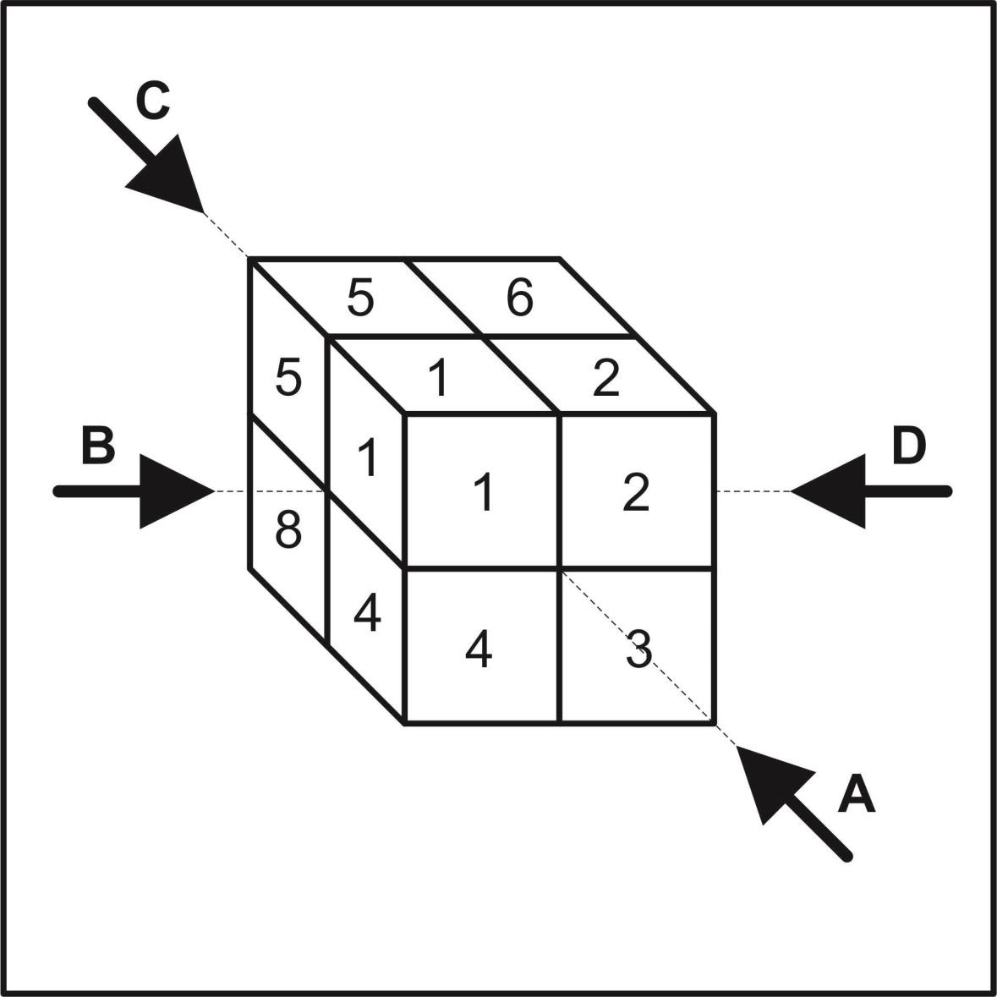
Паспортизатор СКГ-02-03
Особенности измерений НЗК с помощью СКГ-02-03
http://www.lsrm.ru
Notes:
После измерения контейнера с четырёх сторон программное обеспечение установки будет иметь матрицу из 16 спектров для обработки и усреднения результатов, а также показания мощностей доз с четырёх сторон контейнера на двух расстояниях. («Паспортизаторы РАО НПЦ АСПЕКТ.doc»)
Далее описана процедура измерения, реализованная в Diogen III, а также алгоритм обработки спектров в случае расположения источников активности в нескольких областях образца, путем измерения спектров в разных точках и их совместной обработки.
Четыре детектора, входящие в состав СКГ-02-03, находятся в одной вертикальной плоскости в углах прямоугольника. На некотором расстоянии от плоскости находится объект в форме параллелепипеда (НЗК), две грани которого параллельны плоскости с детекторами, а одна из осей симметрии вертикальна. Объект логически (или физически) разбит на 8 равных частей и может поворачиваться вокруг вертикальной оси на 90, 180 и 270 градусов по часовой стрелке. Размер объекта соответствует размеру прямоугольника размещения детекторов, то есть расстояние от детектора до центра ближайшей к нему части объекта существенно меньше расстояний до центров остальных частей объекта (для каждого детектора).
Таким образом, имеется 4 детектора и 4 положения объекта относительно плоскости детекторов. Каждый детектор регистрирует спектр при каждом положении объекта. Получается 16 спектров. Кроме того, имеется способ рассчитать эффективность регистрации для каждого детектора от каждой части объекта при каждом положении объекта. То есть возникает задача расчета активности нуклидов в каждой из 8 частей объекта.
(«DiogenIII_Общие вопросы»)

Slide 14
Паспортизатор СКГ-02-03
Программный комплекс Diogen
Полное автоматизированное управление всеми узлами установки СКГ-02-03;
Идентификация радионуклидов, расчет удельной активности образца и автоматическая классификация образцов в соответствии с нормами по уровням активности отходов;
Отображение и печать протоколов с результатами измерений;
Хранение спектров и результатов обработки в базе данных с возможностью удаленного доступа;
Калибровка блоков детектирования по энергии, полуширине и эффективности регистрации;
Алгоритмы обработки спектров в случае неравномерного расположения источников активности образца;
Полная интеграция с ПО SpectraLine и EffMaker;
Раздельный двухуровневый авторизованный доступ к управлению системой;
http://www.lsrm.ru
Notes:
Программный комплекс Diogen поддерживает:
добавление произвольного количества измерительных трактов с настройкой их параметров,
добавление тракта на основе конфигурации SpectraLine,
выбор тракта для измерения,
сохранение параметров тракта в базе данных вместе с историей изменений,
измерение по нескольким трактам одновременно,
одновременную обработку нескольких спектров алгоритмами SpectraLine,
схему измерений, которая описывает измерение в определенной геометрии источника излучения несколькими спектрометрами, расположенными в точках с заданными координатами,
интеграцию с программным комплексом EffMaker для расчета эффективностей регистрации источника излучения в точках в соответствии со схемой измерения
Реклама: InventorySystems.docx

Slide 15
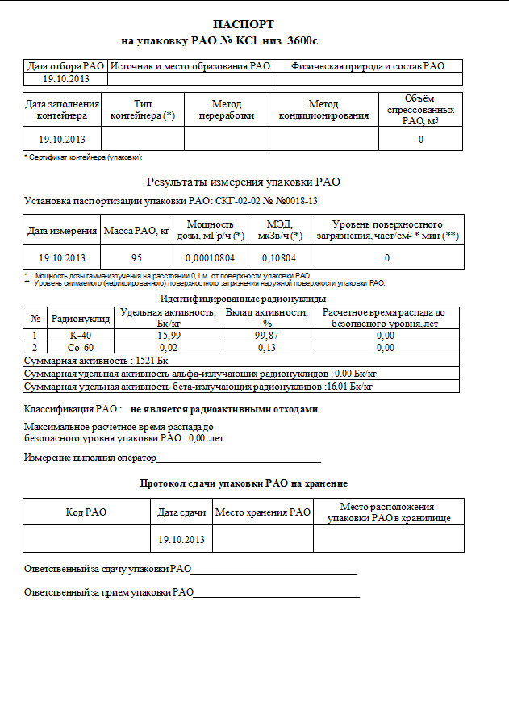
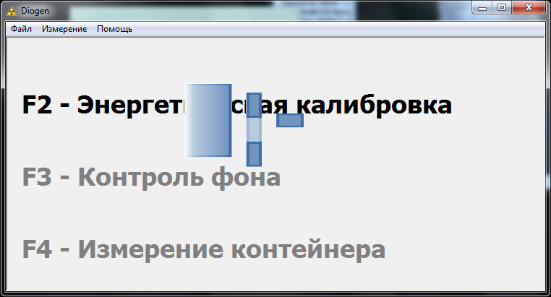
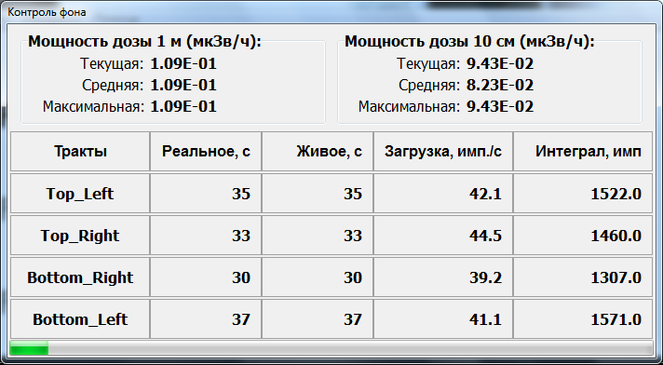
Паспортизатор СКГ-02-03
Diogen. Режим оператора.
измерение образцов;
коррекция энергетической калибровки;
измерение фона;
печать протокола измерения.
http://www.lsrm.ru
Notes:
Реклама: InventorySystems.docx

Slide 16
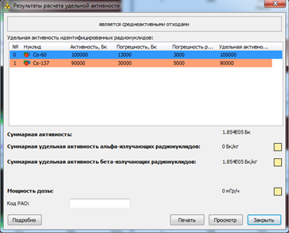
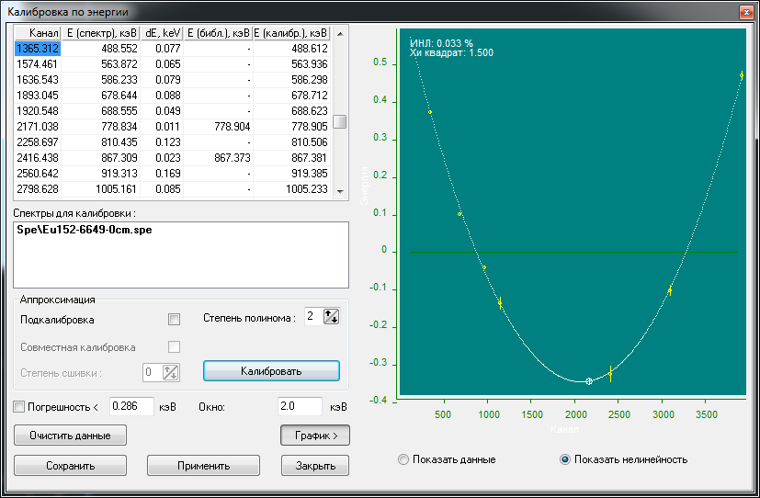
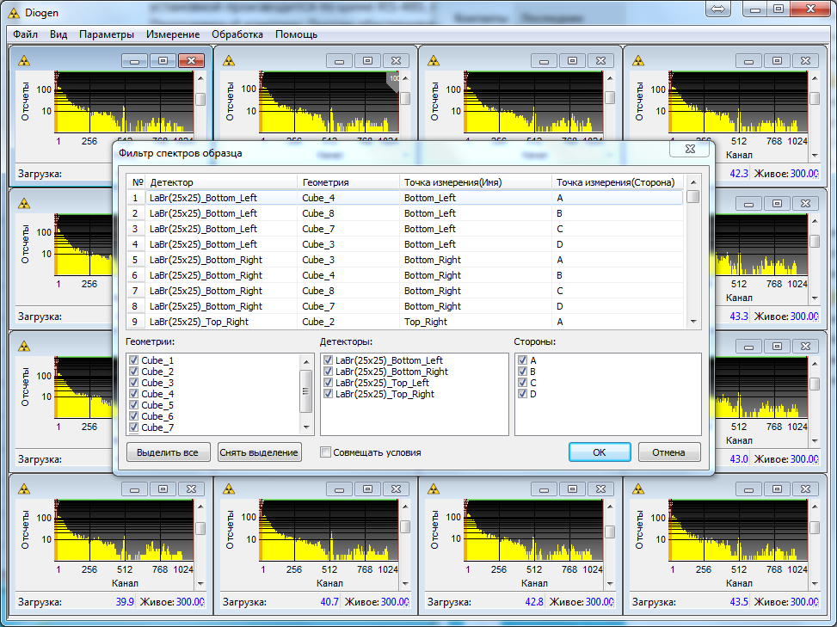
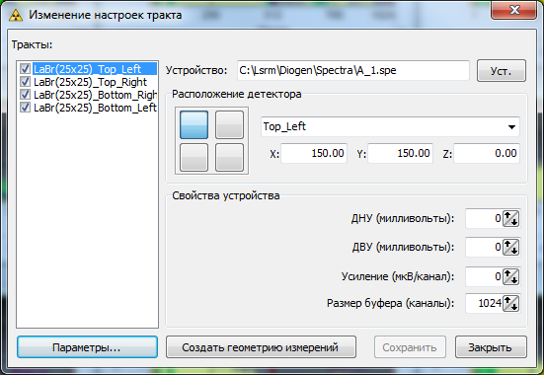
Паспортизатор СКГ-02-03
Diogen. Режим администратора.
калибровка по энергии;
калибровка по полуширине;
установка времени экспозиции;
выбор анализируемых радионуклидов;
установка параметров обработки;
просмотр базы данных образцов;
и др.
http://www.lsrm.ru
Notes:
Реклама: InventorySystems.docx

Slide 17
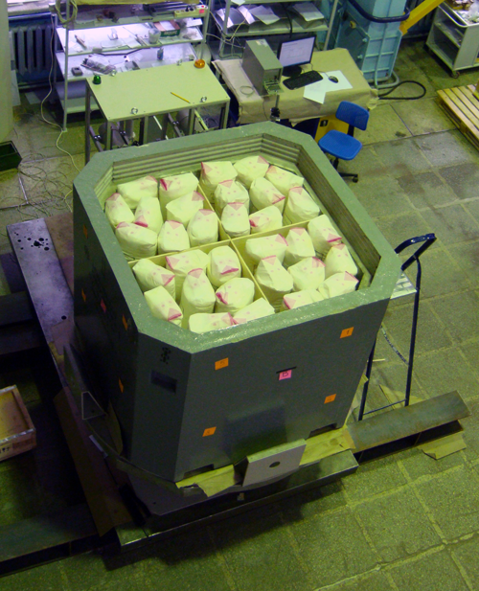
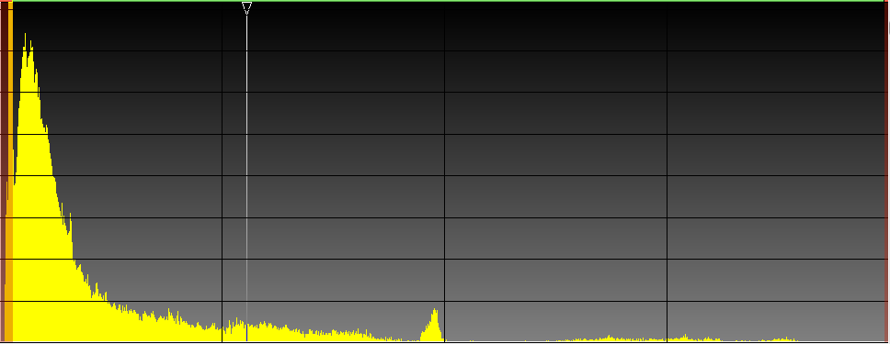
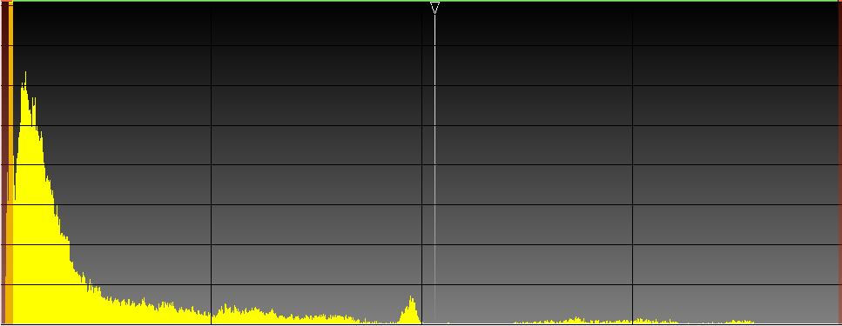
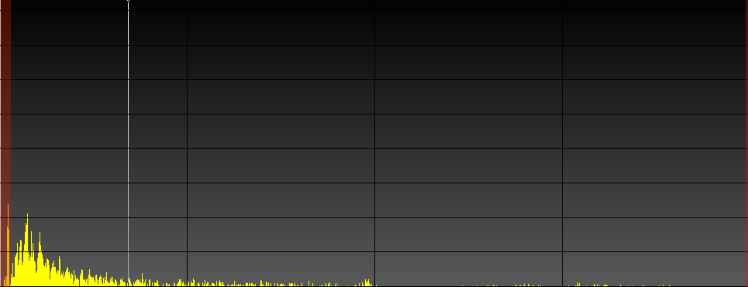
Паспортизатор СКГ-02-03
Diogen. Верификация.
Спектр:
Фон:
Спектр с вычетным фоном:
Удельная активность образца: 9,5 ± 1 кБк/кг
http://www.lsrm.ru

Slide 18
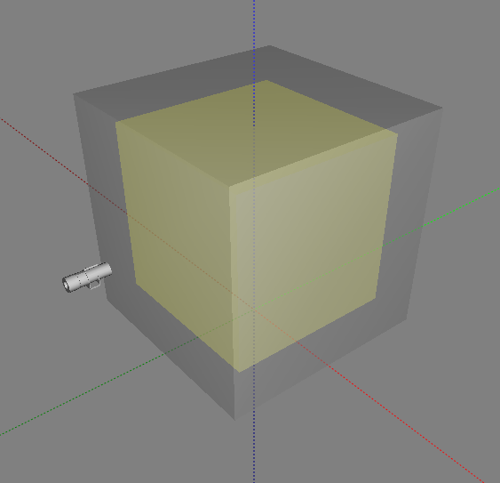
Паспортизатор СКГ-02-03
Diogen. Верификация.
Результаты расчета активности полного контейнера с равномерным распределением:
Часть контейнера | Полный контейнер
 | Активность, кБк/кг
Верх | 11,5 ± 3
Низ | 10,5 ± 3
Среднее значение: | 11 ± 3
http://www.lsrm.ru

Slide 19
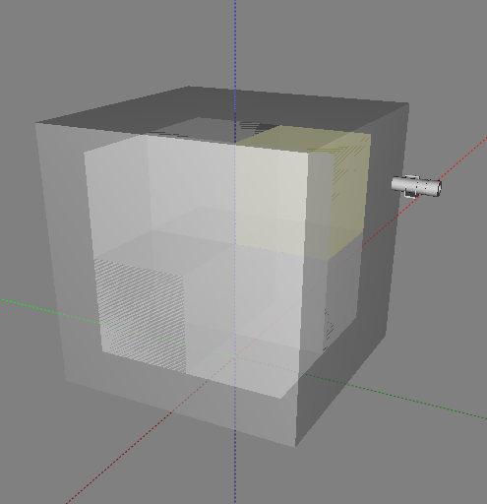
Паспортизатор СКГ-02-03
Diogen. Верификация.
Результаты расчета активности контейнера, заполненного на 50%
Часть объекта | Активность, кБк/кг
Расчет в предположении равномерного распределения
Верх | 6,4 ± 3,2
Низ | 8,9 ± 2
Среднее значение: | 8,2 ± 2,3
Расчет в предположении неравномерного распределения
1 | < 1
2 | < 1,3
3 | 9,3 ± 1,7
4 | 8,7 ± 1,6
5 | < 1
6 | < 1
7 | 6,2 ± 1,7
8 | 10,4 ± 1,8
Среднее значение: | 7,23 ± 2,5
http://www.lsrm.ru

Slide 20
Спасибо за внимание!
http://www.lsrm.ru

